Slide 1
আজকের পাঠে সবাইকে
স্বাগতম

Slide 2
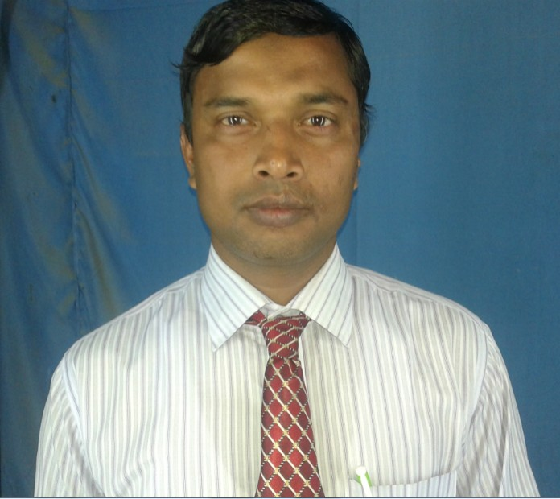
পরিচিতি
মোঃ ফারুক হোসেন
সহকারি শিক্ষক
আনন্দবাস সরকারি প্রাথমিক বিদ্যালয়
মুজিবনগর,মেহেরপুর ।
মোবাইলঃ ০১৭১৭৪০৬০২৯
E-mail: faruqbd01@gmail.com
বিষয়: প্রাথমিক বিজ্ঞান
শ্রেণি: তৃতীয়
পাঠের শিরোনাম: ৮ম ( স্বাস্থ্যবিধি)
আজকের পাঠ- স্বাস্থ্য এবং রোগ

Slide 3
চল, একটি ভি,ডি,ও দেখি
https://www.youtube.com/watch?v=jG1VNSCsP5Q
ভি,ডি,ও তে তোমরা কী দেখলে?
কিভাবে মানুষের শরীরে জীবাণু প্রবেশ করে রোগের বিস্তার ঘটায়।

Slide 4
আজকের পাঠ
স্বাস্থ্যবিধি
স্বাস্থ্য এবং রোগ

Slide 5
শিখনফল
৯.১.১ কয়েকটি সাধারণ রোগের নাম বলতে পারবে।
৯.১.২ বিভিন্ন রোগে আক্রান্ত হওয়ার কারন ব্যাখ্যা করতে পারবে।
৯.১.৩ রোগ প্রতিরোধ ও প্রতিকারের উপায় সম্পর্কে বলতে পারবে।
৯.২.১ নিয়মিত খাদ্য গ্রহণ, কাজ, বিশ্রাম,ঘুম ইত্যাদির
প্রয়োজনীয়তা সম্পর্কে বলতে পারবে।
৯.২.২ স্বাস্থ্য ভালো রাখার জন্য বিভিন্ন নিয়ম মেনে চলতে হয় তা
বলতে পারবে।

Slide 6
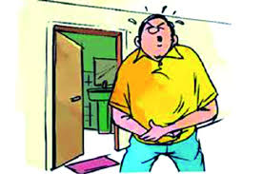
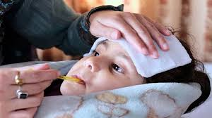
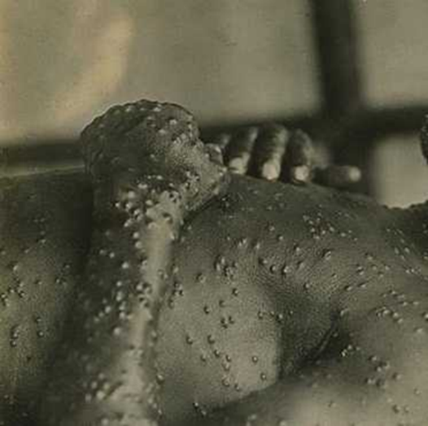
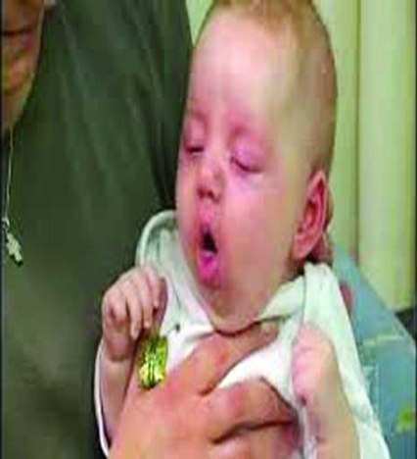
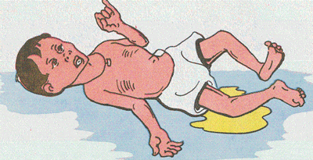
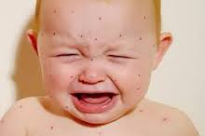
ছবিগুলো ভালকরে দেখ এবং চিন্তা করে বল কী দেখতে পাচ্ছ?
আমাশয়
ঠান্ডা জ্বর
বসন্ত
যক্ষা
কলেরা
হাম
আমরা দেখতে পাচ্ছি বিভিন্ন বয়সের মানুষ বিভিন্ন রোগে আক্রান্ত

Slide 7
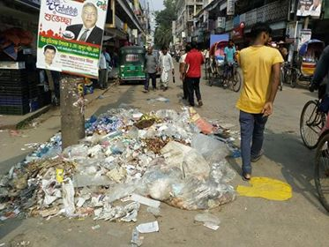
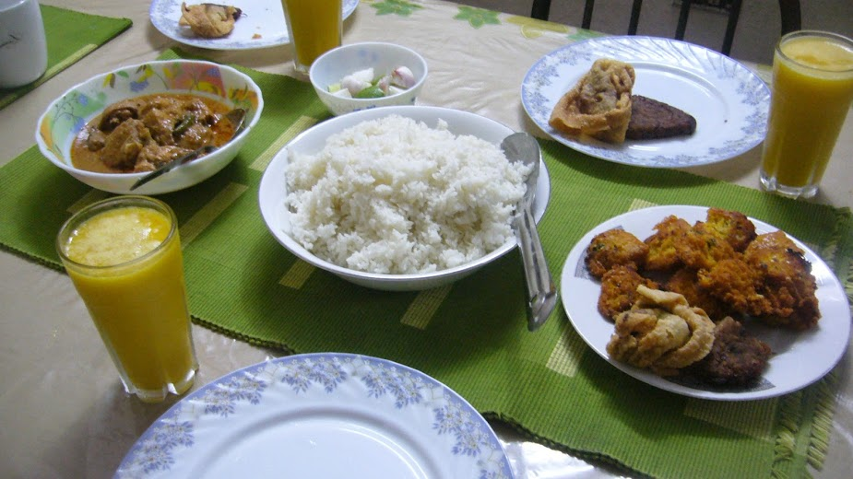
চল, নিচের ছবি সর্ম্পকে একটু চিন্তা করি
কী দেখলে?
মাছি জীবাণু ছড়ায় যা রোগের সূচনা করে।

Slide 8
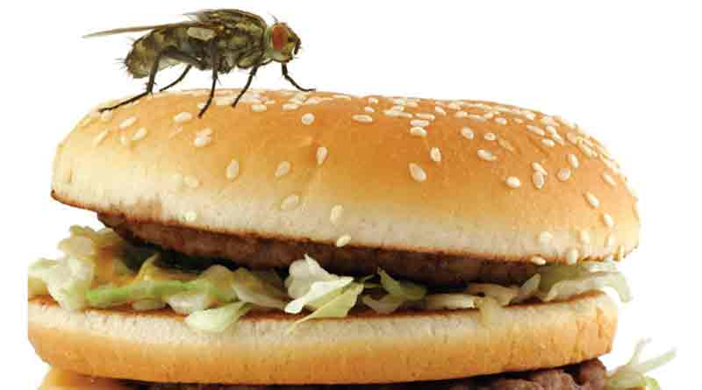
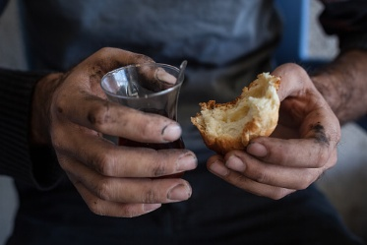
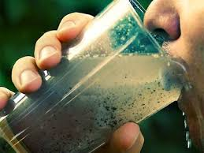
ছবিগুলো ভাল করে লক্ষ্য করো।
কী করে জীবাণু ছড়ায়?
অপরিস্কার খাবার গ্রহনের মাধ্যমে জীবাণু ছড়ায়
অপরিস্কার হাতে খাবার গ্রহনের মাধ্যমে জীবাণু ছড়ায়
দূষিত পানি পানের মাধ্যমে জীবাণু ছড়ায়

Slide 9
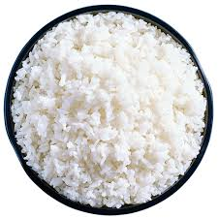
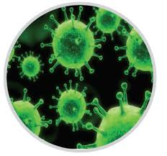
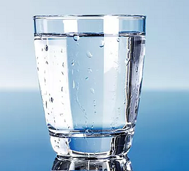
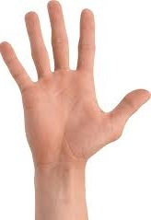
জীবাণু দ্বারা রোগ সৃষ্টি
পানি
খাদ্য
দেহে জীবাণু প্রবেশ
হাত
জীবাণু

Slide 10
দলীয় কাজ
দল-কঃ কয়েকটি রোগের নাম লেখ?
উত্তরঃ উদারাময়, আমাশয়, টাইফয়েড, বসন্ত, কলেরা, যক্ষা ইত্যাদি।
দল-খঃ কী কী মাধ্যমের সাহায্যে রোগ-জীবানু আমাদের শরীরে প্রবেশ করে ?
উত্তরঃ হাত, পানি ও খাদ্য ।

Slide 11
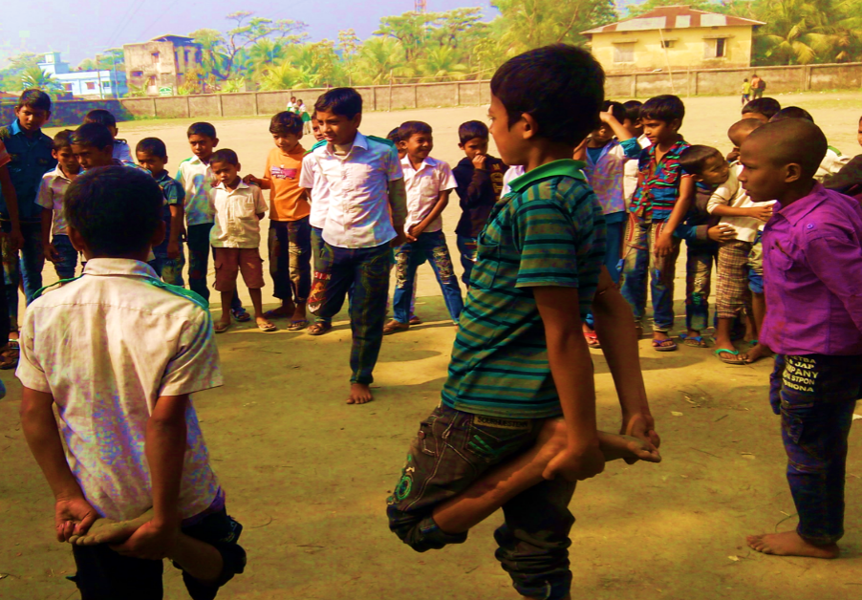
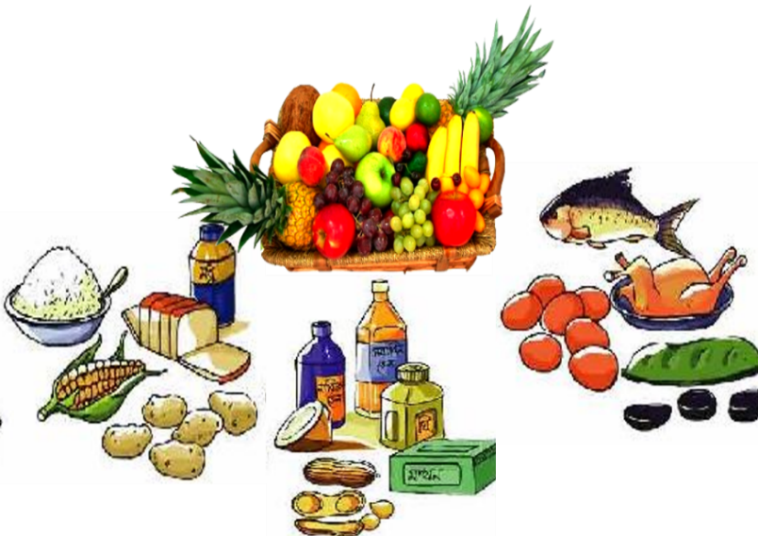
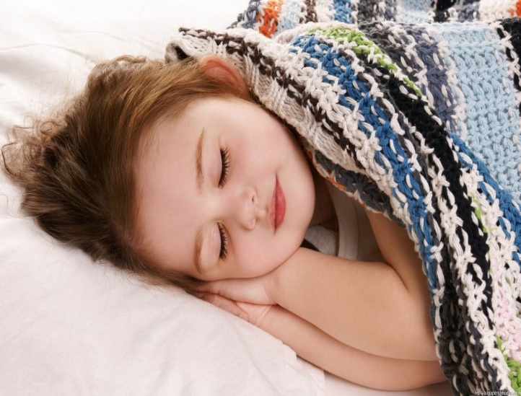
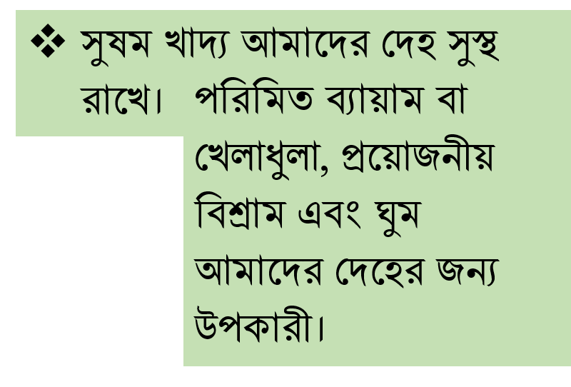
সুষম খাদ্য
ব্যায়াম ও খেলাধুলা
পর্যাপ্ত ঘুম
ছবিগুলো দেখ ও চিন্তা করো
এ গুলো কেন প্রয়োজন

Slide 12
দেহ সুস্থ রাখতে করনীয়
স্বাস্থ্যসম্মত জীবনযাপন
সুষম খাদ্য গ্রহণ
পরিমিত ব্যায়াম

Slide 13
রোগ হলে ডাক্তার দেখানো
ওষুধ খাওয়া
রোগ থেকে সেরে ওঠার জন্য পুষ্টিযুক্ত খাদ্য খাওয়া
দেহ সুস্থ রাখতে করনীয়

Slide 14
দেহ সুস্থ রাখতে করনীয়
খেলাধুলা
বিশ্রাম
ঘুম

Slide 15
জোড়ায় কাজ
সুস্বাস্থ্যের জন্য সু অভ্যাসসমূহ লেখ?
সুস্বাস্থ্যের জন্য সু অভ্যাসসমূহ
১। পর্যাপ্ত পরিমাণে ঘুমানো।
২। পুষ্টিযুক্ত খাদ্য গ্রহণ।
৩। পরিমিত ব্যায়াম।

Slide 16
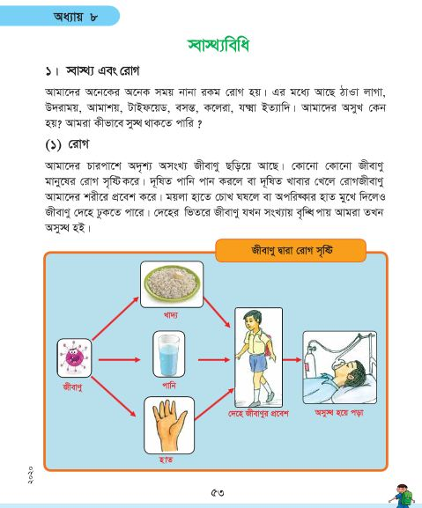
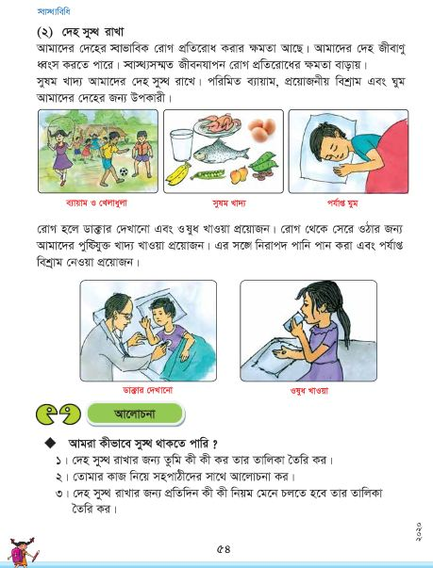
পাঠ্যবইয়ের ৫৩,৫৪ পৃষ্ঠা খুলি ও নিরবে পড়ি।

Slide 17
মূল্যায়ন
ক) শূন্যস্থান পূরণ কর-
১। অনেক সময় আমাদের নানা রকম _________ হয়।
২। আমাদের দেহ _________ ধ্বংস করতে পারে।
খ) আমরা কীভাবে অসুস্থ হই?
গ) দেহ সুস্থ রাখার জন্য তিনিটি উপায়ের উদাহরণ দাও?
রোগ
জীবাণু
উত্তরঃ যখন জীবাণু আমাদের শরীরে প্রবেশ করে তখন আমরা অসুস্থ হই।
উত্তরঃ ১। সুষম খাদ্য গ্রহণ।
২। পরিমিত ব্যায়াম।
৩। পর্যাপ্ত পরিমাণে ঘুম বা বিশ্রাম।

Slide 18
বাড়ির কাজ
তুমি স্বাস্থ্য বিধির কোন কোন নিয়ম মেনে চলো তার একটি তালিকা করো।

Slide 19
সকলকে ধন্যবাদ

